Slide 1
Ustawa o elektromobilności i paliwach alternatywnych
– potrzeba zmian
- petycja w rozumieniu ustawy z dnia 11 lipca 2014 r. o petycjach
Argumenty za nowelizacją przepisu
i dostosowaniem do realiów 2025/2026

Slide 2
Strefy czystego transportu – istniejące problemy, argumenty za likwidacją przepisu
Brak efektywności i skuteczności dla poprawy powietrza oraz niska implementacja w gminach
Koszty administracyjne i egzekucyjne
Obciążenie mieszkańców i firm – regresywny charakter
Niska dostępność alternatyw komunikacyjnych w regionach
Alternatywa - elastyczne narzędzia lokalne zamiast obowiązku ustawowego
Notes:
Brak skuteczności / niska implementacja: regulacja z 2018 r. praktycznie nie została wdrożona w gminach — w praktyce powstały pojedyncze inicjatywy, a rozwiązania lokalne były wycofywane/zaskarżane ze względu na nadmierna restrykcyjność, wyższą niż w innych krajach Europy (SCT w Krakowie i Warszawie)
Koszty administracyjne i egzekucyjne dla samorządów: wprowadzenie i kontrola stref (nalepki, systemy kontroli wjazdu, systemy płatności) generuje koszty i wymaga kompetencji, których wiele mniejszych gmin nie ma — efektem są nierówne rozwiązania między miastami.
Ryzyko społeczno-ekonomiczne: opłaty/ograniczenia w strefach obciążają mieszkańców i małe firmy ekonomicznie, szczególnie tam gdzie alternatywy (komunikacja publiczna, dostęp do alternatywnych paliw) są słabe. Może to mieć regresywny skutek społeczny.
Brak współmierności środka do celu w polskich realiach: jeżeli celem jest redukcja emisji i poprawa jakości powietrza, to lokalne ograniczenia pojazdów bez jednoczesnego wsparcia dla tańszych, realnie dostępnych alternatyw (np. biometan, modernizacja taboru MPK) będą mało skuteczne.
Alternatywa: inwestycje w transport publiczny, dotacje na wymianę floty, wsparcie dla paliw niskoemisyjnych, ograniczenie ustawowych wymagań do minimalnych standardów, pozostawiając elastyczność lokalną

Slide 3
Programy dopłat do EV – kontrargumenty
Kosztowne i często korzystają z nich zamożniejsi
Zniekształcenie rynku – faworyzowanie tylko BEV
Zależność rozwoju od dopłat i ryzyko rynkowe
Trudność korelacji z rozwojem dedykownej infrastruktury i sieci energetycznej
Ograniczone korzyści klimatyczne przy znaczącym węglowym miksie energetycznym w Polsce
Notes:
Kontrargumenty / zastrzeżenia wobec dopłat:
Koszt dla budżetu publicznego i efektywność wydatków: dopłaty są kosztowne; ich skuteczność w emisjach zależy od tego, kto z nich korzysta — często korzystają zamożniejsi nabywcy (efekt regresywny). W efekcie publiczne pieniądze mogą zwiększać sprzedaż drogich modeli zamiast realnie obniżać emisje
Zniekształcenie rynku / konkurencji: dopłaty promują jedną technologię (BEV) kosztem innych niskoemisyjnych rozwiązań (hybrydy, biopaliwa, biometanowe pojazdy, paliwa syntetyczne, poprawione silniki spalinowe). To zmniejsza „technologiczną neutralność” polityki energetycznej - kryteria emisji / neutralności technologicznej: preferencje (ulgi, dostęp do buspasów, zwolnienia) przyznawać na podstawie rzeczywistych emisji (well-to-wheel) lub standardów PN/PM/NOx, nie tylko „elektryczny vs spalinowy”.
Zależność od dopłat (ryzyko polityczne i rynkowe): doświadczenia z innych krajów pokazują, że nagłe zmiany w polityce dopłat (np. wygaszanie podatkowych ulg/pożyczek) powodują gwałtowne spowolnienie popytu i niestabilność rynkową. Ostatnie przykłady międzynarodowe pokazują korekty polityk wsparcia i spadki sprzedaży po likwidacji ulg.
Infrastruktura i koszty ukryte: dopłaty do samochodów nie rozwiązują problemów z infrastrukturą ładowania, obciążeniem sieci elektroenergetycznej czy kosztami magazynowania energii — bez równoległych inwestycji w te obszary dopłaty będą mniej skuteczne.
Źródło energii: korzyść środowiskowa zależy od miksu energetycznego — w krajach, gdzie energia jest wciąż znacznie węglowa, pełne korzyści w zakresie CO₂ są mniejsze

Slide 4
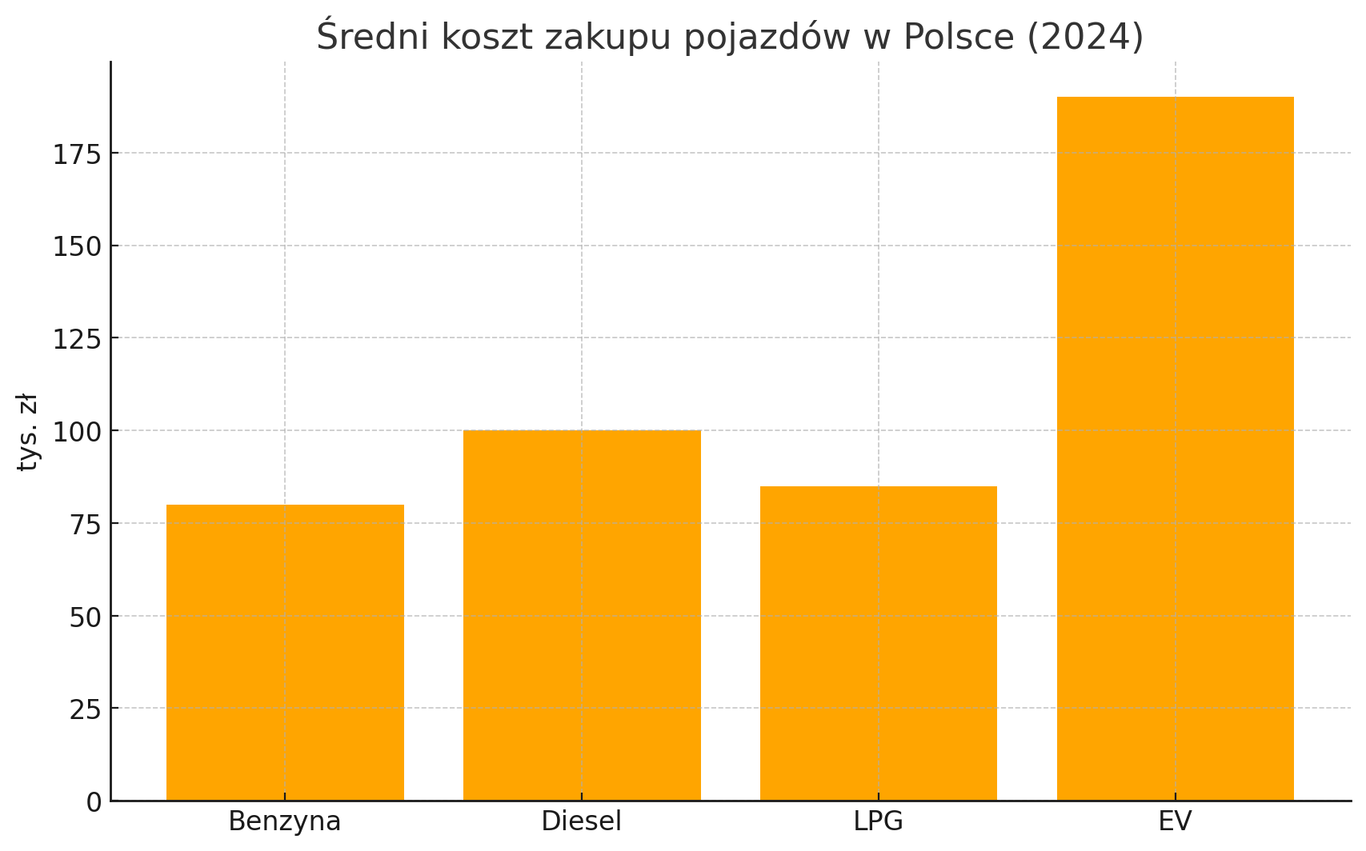
Źródło: rynek motoryzacyjny Polska 2024, średnie ceny katalogowe

Slide 5
LPG vs CNG – argumenty za równym traktowaniem paliw
Oba paliwa gazowe są znacząco czystsze od benzyny/diesla
LPG ma szeroką dostępność i infrastrukturę w Polsce, ugruntowaną przez lata
LPG = szybki i tani efekt redukcji emisji
Wspiera bezpieczeństwo energetyczne i dywersyfikację
Ograniczony i znacząco wolniejszy rozwój CNG – praktycznie tylko komunikacja zbiorowa
Notes:
Zarówno LPG, jak i CNG to paliwa gazowe; oba spalają się czyściej niż tradycyjne benzyna/diesel w zakresie NOx i PM (CNG zwykle ma przewagę w emisjach cząstek i CO₂, ale LPG też daje istotne zmniejszenie emisji w porównaniu do benzyny/diesla w wielu warunkach).
Dostępność i koszty adaptacji: w Polsce LPG jest powszechnie używany od lat (duża sieć stacji, niższy koszt retrofitów/konwersji), podczas gdy sieć CNG jest znacznie mniejsza. Równouprawnienie w przepisach może zwiększyć użyteczność LPG jako realnej, przystępnej alternatywy niskoemisyjnej.
Efekt szybki i relatywnie tani: umożliwienie tych samych preferencji (np. wjazd do stref, ulgi, zwolnienia opłat) dla LPG mogłoby szybciej i taniej obniżyć emisje lokalne niż oczekiwanie na masową elektryfikację, zwłaszcza że obowiązujące np. w Warszawie i Krakowie strefy dopuszczają wjazd „wiekowych” samochodów z napędem benzynowym, a w takich najczęściej stosowana jest instalacja LPG
Bezpieczeństwo energetyczne i dywersyfikacja: LPG/CNG (szczególnie biometan w sieci CNG) mogą być sposobem na obniżenie uzależnienia od paliw płynnych importowanych z zewnątrz — jeśli polityka promuje także biometan/biopaliwa, CNG/LPG stają się jeszcze bardziej uzasadnione.
Propozycja zmian legislacyjnych: zmiana definicji i katalogu „pojazdów uprzywilejowanych” lub wprowadzenie mechanizmu punktowego opartego na realnych emisjach, a nie tylko na typie napędu.

Slide 6
LPG vs CNG (porównanie)
Emisja / wskaźnik | LPG | CNG
CO₂ ( na jednostkę energii lub przejechany km) | redukcja rzędu 10-15% względem benzyny. | redukcja rzędu 20-25-30% względem benzyny.
NOₓ (tlenki azotu) | Niższe niż w silnikach benzynowych/dieselowych, ale wyższe niż w CNG. | Zwykle bardzo niskie NOₓ. CNG wypada lepiej niż LPG w tym zakresie.
Cząsteczki stałe (PM, pyły) | LPG powoduje znacząco mniejszą emisję PM niż benzyna/diesel, ale więcej niż CNG. | Bardzo niska emisja pyłów – praktycznie „prawie zerowa” emisja cząstek stałych z samego spalania.
VOC / NMVOC / węglowodory niespalone | Emisje niższe niż benzyna, ale mogą być nieco wyższe niż w przypadku CNG. | Zwykle lepsze – mniejsza ilość węglowodorów niespalonych.
lifecycle emissions (wydobycie, przetworzenie, transport, spalanie) | LPG pochodzi częściowo z ropy i ma w sobie koszty jej przetwarzania; emisje są nieco większe niż metanu (CNG), choć różnice zależą od wydajności transportu, ilości ubytków | Ubytki metanu podczas wydobycia/transportu mogą zniwelować korzyści
Notes:
Zarówno LPG, jak i CNG to paliwa gazowe; oba spalają się czyściej niż tradycyjne benzyna/diesel w zakresie NOx i PM (CNG zwykle ma przewagę w emisjach cząstek i CO₂, ale LPG też daje istotne zmniejszenie emisji w porównaniu do benzyny/diesla w wielu warunkach).
Dostępność i koszty adaptacji: w Polsce LPG jest powszechnie używany od lat (duża sieć stacji, niższy koszt retrofitów/konwersji), podczas gdy sieć CNG jest znacznie mniejsza. Równouprawnienie w przepisach może zwiększyć użyteczność LPG jako realnej, przystępnej alternatywy niskoemisyjnej.
Efekt szybki i relatywnie tani: umożliwienie tych samych preferencji (np. wjazd do stref, ulgi, zwolnienia opłat) dla LPG mogłoby szybciej i taniej obniżyć emisje lokalne niż oczekiwanie na masową elektryfikację, zwłaszcza że obowiązujące np. w Warszawie i Krakowie strefy dopuszczają wjazd „wiekowych” samochodów z napędem benzynowym, a w takich najczęściej stosowana jest instalacja LPG
Bezpieczeństwo energetyczne i dywersyfikacja: LPG/CNG (szczególnie biometan w sieci CNG) mogą być sposobem na obniżenie uzależnienia od paliw płynnych importowanych z zewnątrz — jeśli polityka promuje także biometan/biopaliwa, CNG/LPG stają się jeszcze bardziej uzasadnione.
Propozycja zmian legislacyjnych: zmiana definicji i katalogu „pojazdów uprzywilejowanych” lub wprowadzenie mechanizmu punktowego opartego na realnych emisjach, a nie tylko na typie napędu.

Slide 7
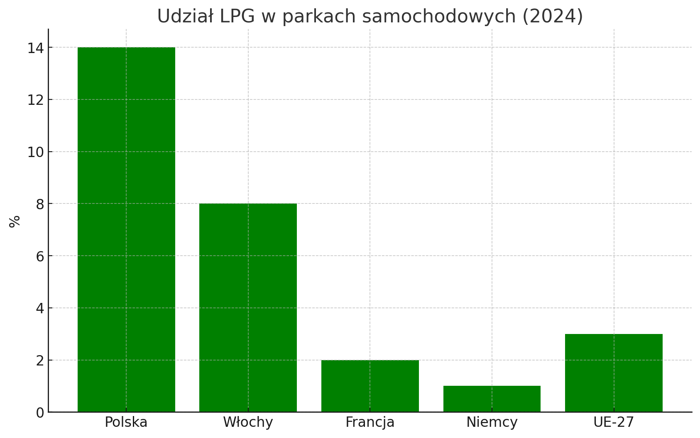
Źródło: PZPM, ACEA, dane rynkowe 2024

Slide 8
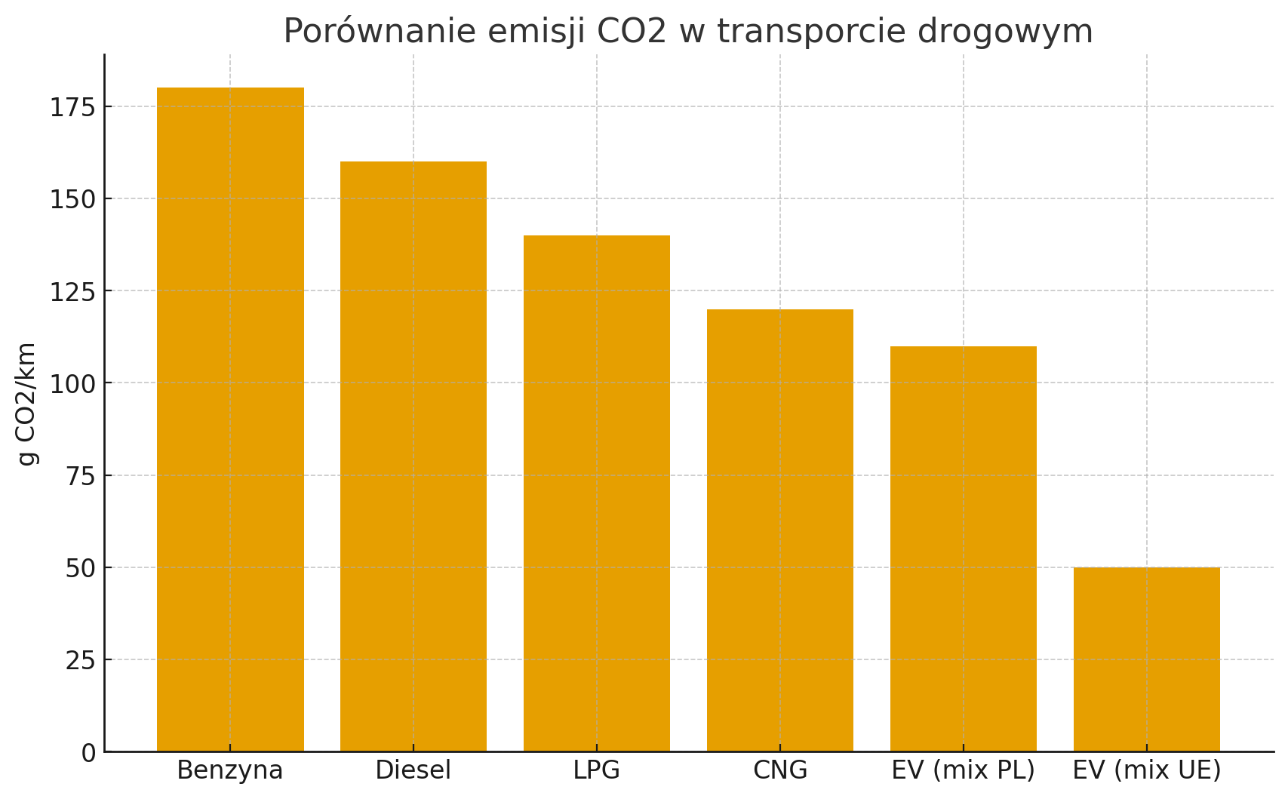
Źródło: dane szacunkowe na podstawie badań emisji w UE i Polsce (2024)

Slide 9
Dlaczego ustawa z 2018 wymaga zmian?
Dynamiczny rozwój technologii i zmienne trendy w UE
Spadek zainteresowania EV i korekty polityk dopłat w Europie
Ryzyko budżetowe i społeczno-ekonomiczne
Preferencje (buspasy, strefy) nieproporcjonalne do efektów
Potrzeba neutralności technologicznej i kryteriów emisji

Slide 10
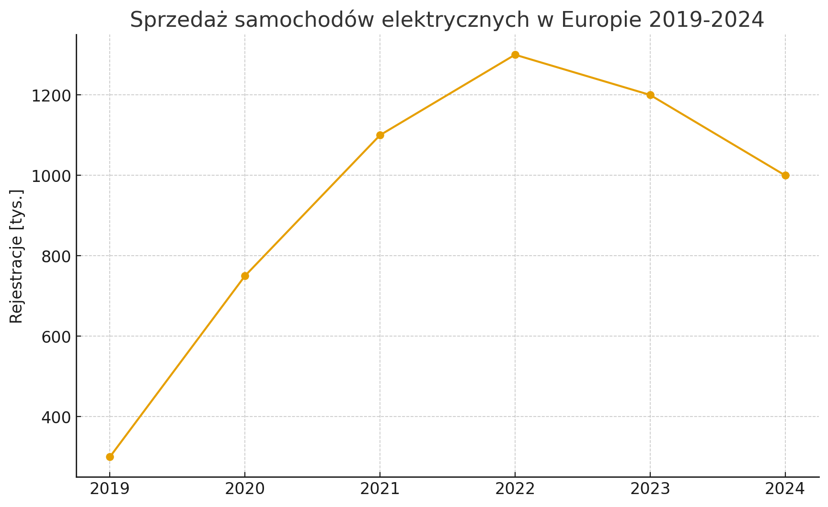
Źródło: ACEA, raporty branżowe 2019–2024

Slide 11
Buspasy dla EV – argumenty za likwidacją
Faworyzowanie kierowców kosztem pasażerów
Zmniejszenie efektywności transportu zbiorowego
Przywilej motywowany wygodą, nie ekologią
Problemy z bezpieczeństwem i przepustowością
Notes:
Naruszenie zasady równości i sprawiedliwości: udostępnianie buspasów prywatnym elektrykom faworyzuje tylko określonych zamożnych kierowców indywidualnych kosztem pasażerów autobusów i transportu publicznego, pogarszając warunki dla masowego przewozu osób.
Negatywny wpływ na przepustowość i cele transportu publicznego: buspasy służą zwiększeniu efektywności transportu zbiorowego; wprowadzenie samochodów prywatnych (nawet elektrycznych) zmniejsza ich skuteczność.
Perverse incentives: przywilej może zachęcać do zakupu EV głównie dla korzyści czasowych (omijanie korków) zamiast z powodów środowiskowych, więc dopływ kupujących może być motywowany wygodą, nie redukcją emisji.
Egzekucja i bezpieczeństwo: mieszaniny ruchu na buspasach (autobusy + prywatne EV) rodzą problemy organizacyjne i bezpieczeństwa, szczególnie przy dużych natężeniach ruchu.
Alternatywa: przywilej powinien być ograniczony do pojazdów o najwyższym progu efektywności (np. autobusy zeroemisyjne, pojazdy służb miejskich, car-pool o wysokim napełnieniu), a nie przyznawany automatycznie wszystkim samochodom elektrycznym.

Slide 12
Podsumowanie i postulaty zmian
Wykreślenie obowiązkowych stref czystego transportu
Rewizja programów dopłat – większa efektywność
Równe traktowanie LPG i CNG w przepisach
Neutralność technologiczna zamiast faworyzowania BEV
Likwidacja przywileju buspasów dla prywatnych EV
Notes:
Ustawa z 2018 r. była pionierska, lecz jej instrumenty – w tym strefy czystego transportu i preferencje dla EV — wymagają rewizji, bo ich wdrożenie w Polsce było fragmentaryczne i kosztowne.
Dopłaty do EV mają uzasadnienie w pewnych scenariuszach, ale bez równoległych inwestycji w infrastrukturę, wsparcia flotowego i polityki społecznej są mało efektywne i regresywne.
Równe traktowanie LPG i CNG jest uzasadnione z punktu widzenia szybkiej redukcji lokalnych zanieczyszczeń i dostępności paliwa w Polsce — o ile wprowadzone będą kryteria emisji (a nie tylko etykieta paliwa).
Przywileje typu buspas dla prywatnych EV prowadzą do konfliktu celów: wygody prywatnej vs. efektywności transportu zbiorowego — dlatego warto je zlikwidować lub precyzyjnie ograniczyć.

